Slide 1
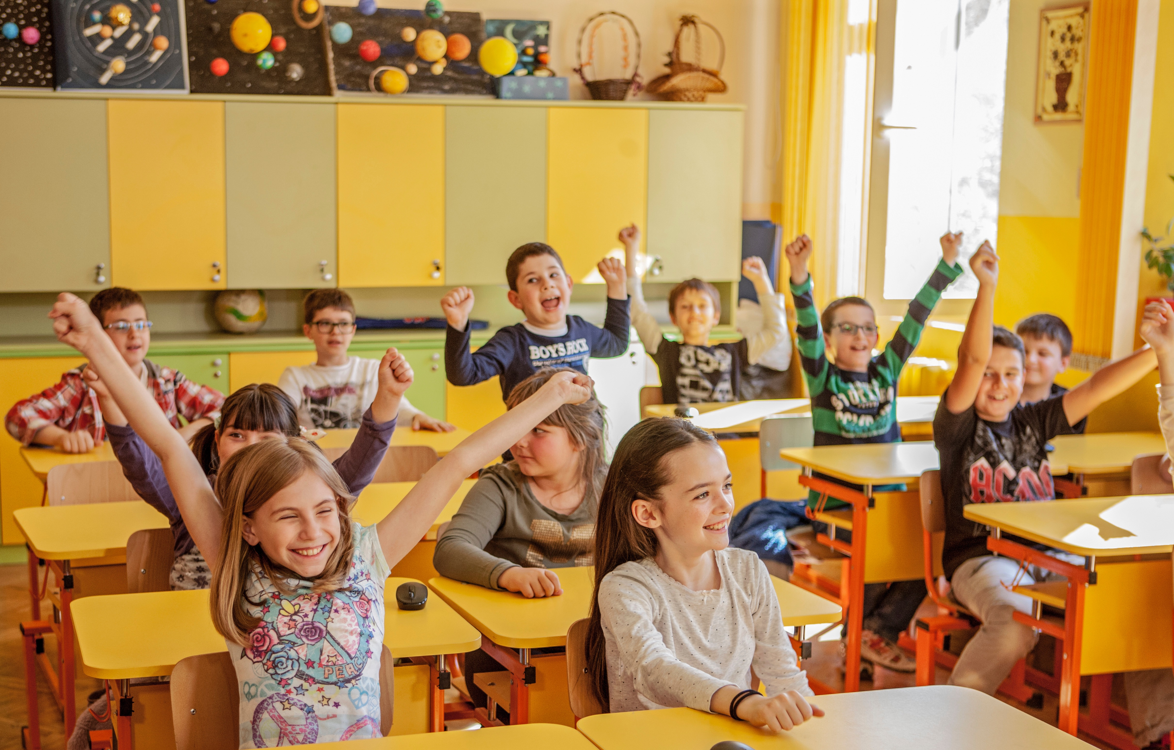






Slide 2
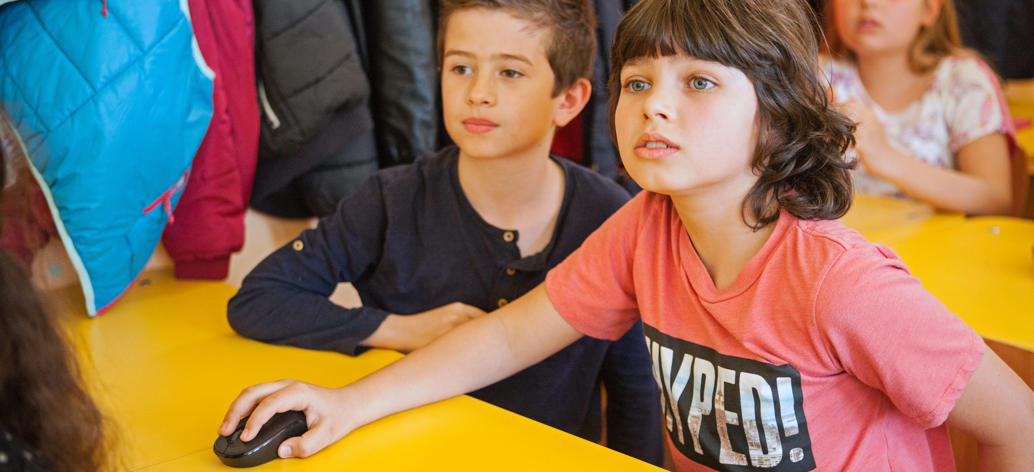
Какво постигнахме
400
80
140
12
Училища
Детски градини
Населени места
Държави

Slide 3


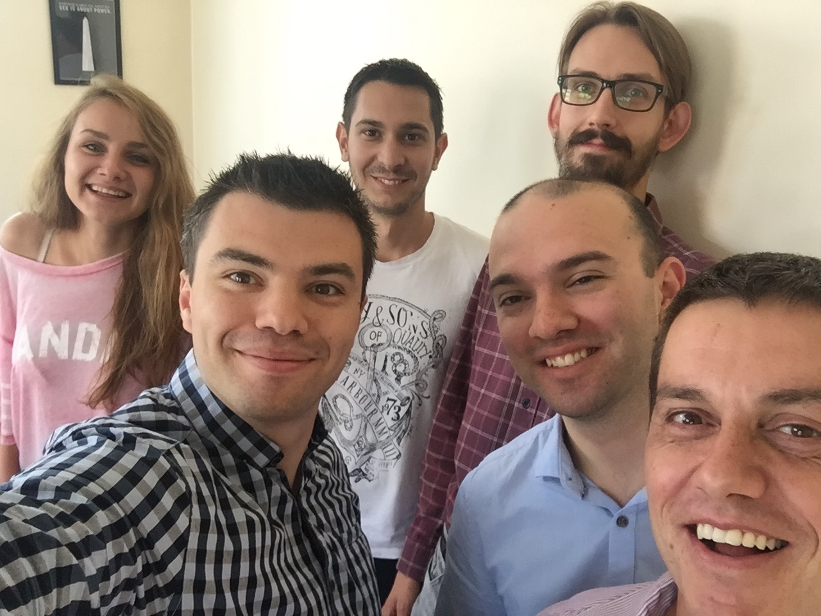




Eкипът

Slide 4
Ние сме до Вас



Открити уроци
Обучения
Конференции
320
75
15

Slide 5
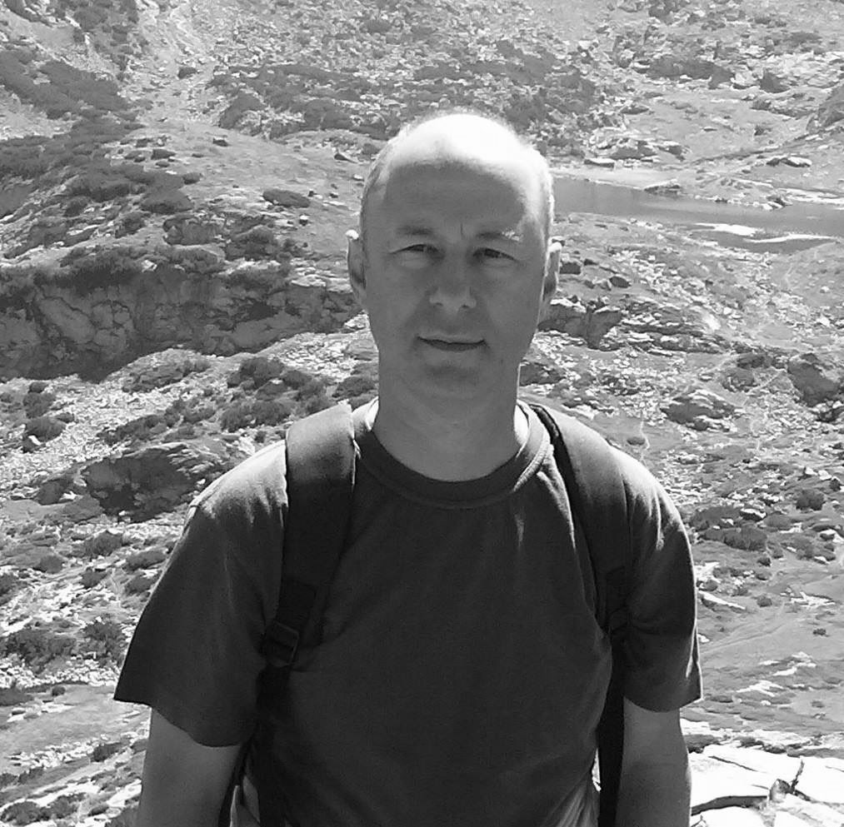
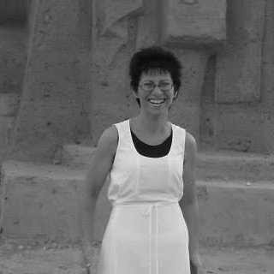
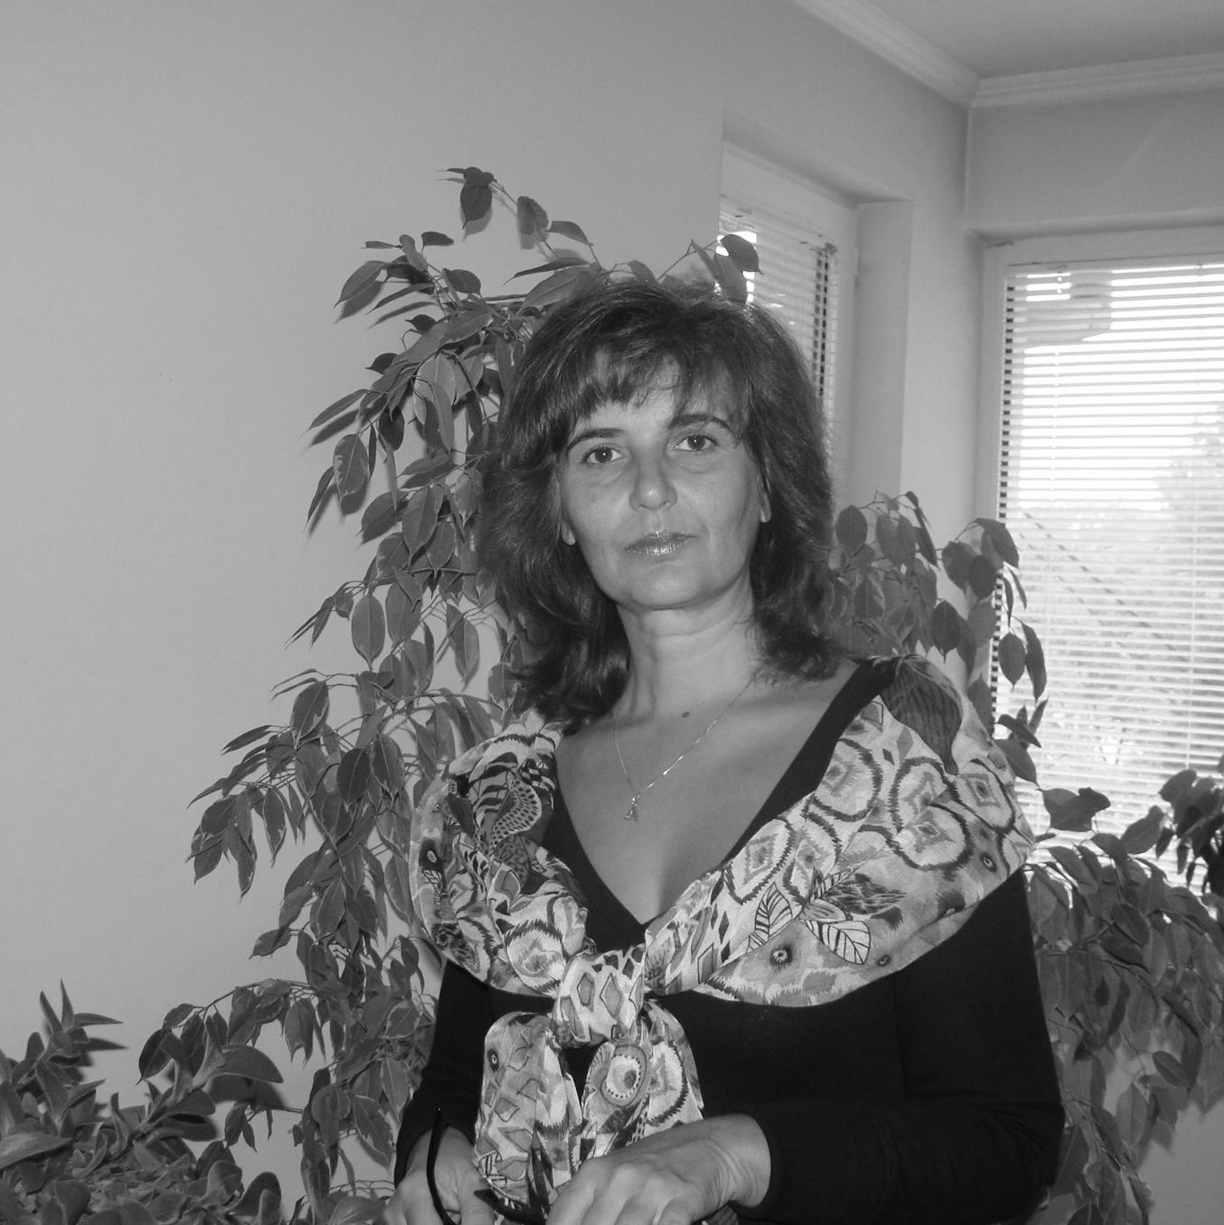
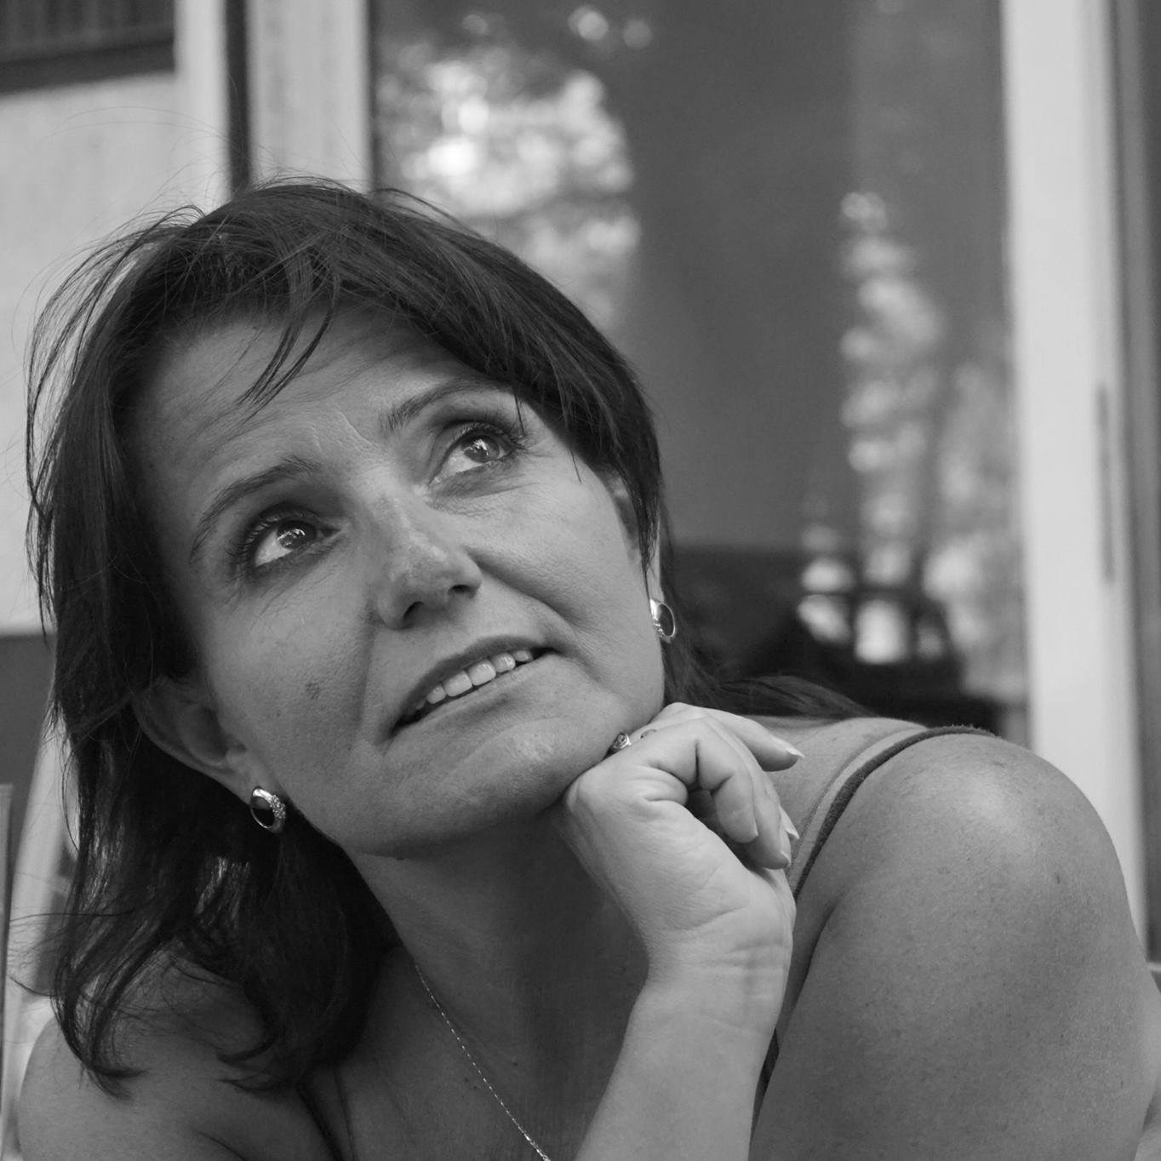
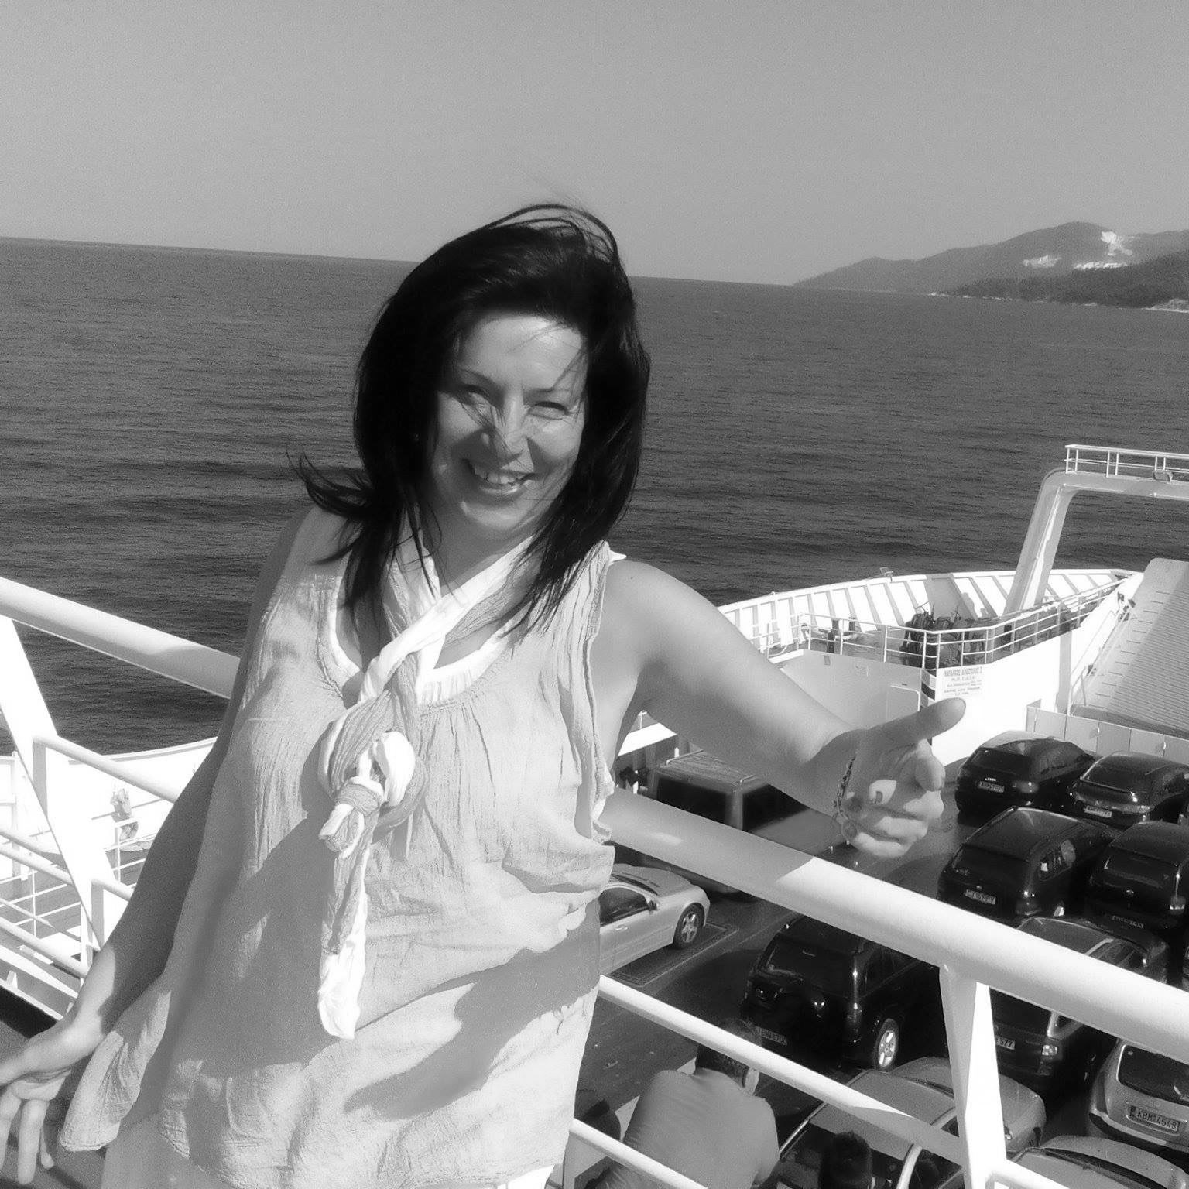
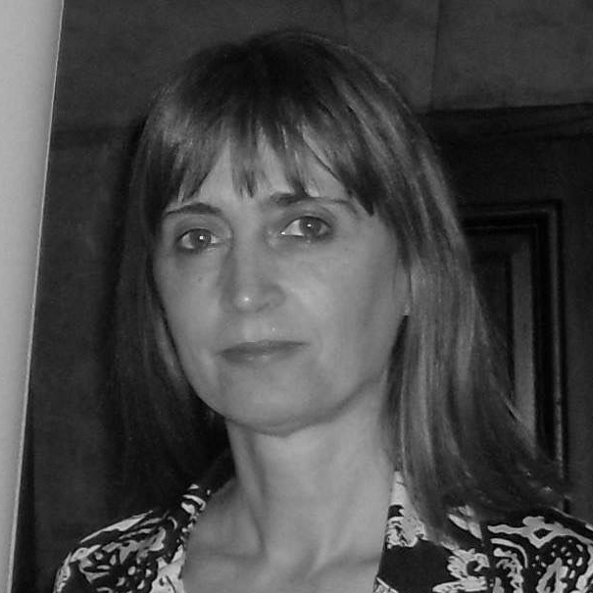
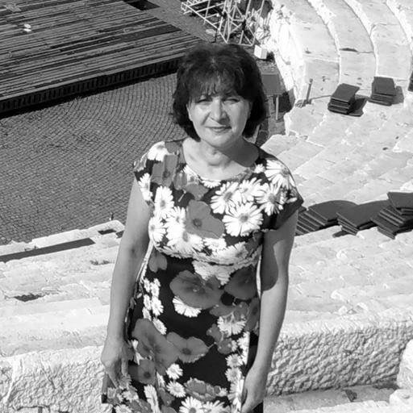
Съвет
Николай
Розалина
Антоанета
Десислава
Йорданка
Геновева
Лидия

Slide 6
Какво ни очаква?

Slide 7

Нов презентатор

Slide 8
1
Нов софтуер
2
Нов дизайн
3
Подобрени интерактивни екрани
4
Версия за детска градина
5
Ново потребителско изживяване
2

Slide 9

Нов мениджър

Slide 10
1
Облачна система
2
Нов дизайн
3
Нови инструменти за уроци
4
Нов сайт
5
Нови уроци
2

Slide 11



Благодаря ви!

